Slide 1
(二)輸入及處理學生成績/其他資料 (M) 積分/等級 (N) 其他考績

Slide 2
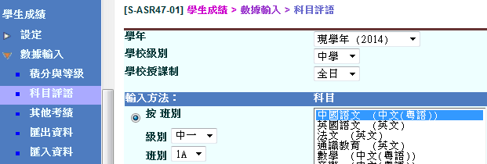
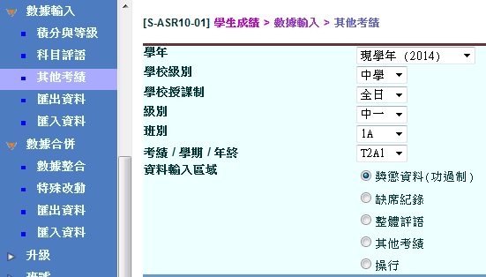
數據輸入
(M) 積分/等級

Slide 3
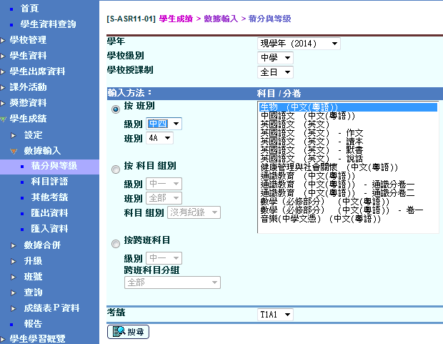
數據輸入—積分與等級
(M) 積分/等級

Slide 4
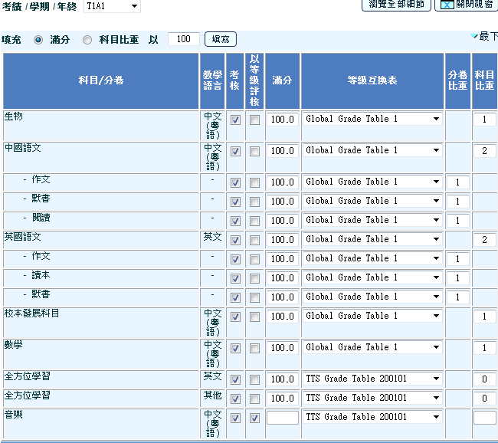
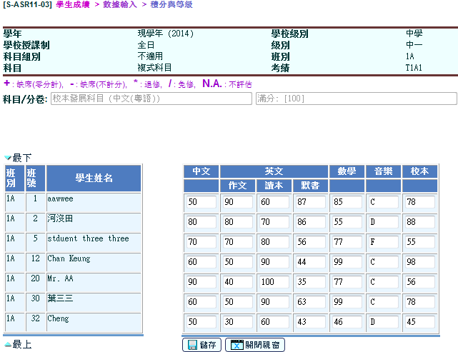
數據輸入—積分與等級
(M)積分/等級

Slide 5
數據輸入
(M)積分/等級

Slide 6
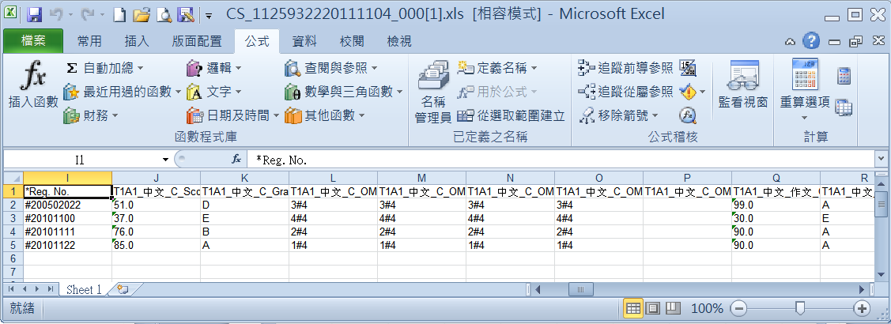
(M)積分/等級
數據輸入
可利用匯出/匯入功能提取學生成績資料，以便處理學校個別需要
注意事項
匯入系統的檔案須為 Excel 格式
如匯出的檔案需再匯入系統，用戶應選擇以 Excel 格式為輸出類別
P.6

Slide 7
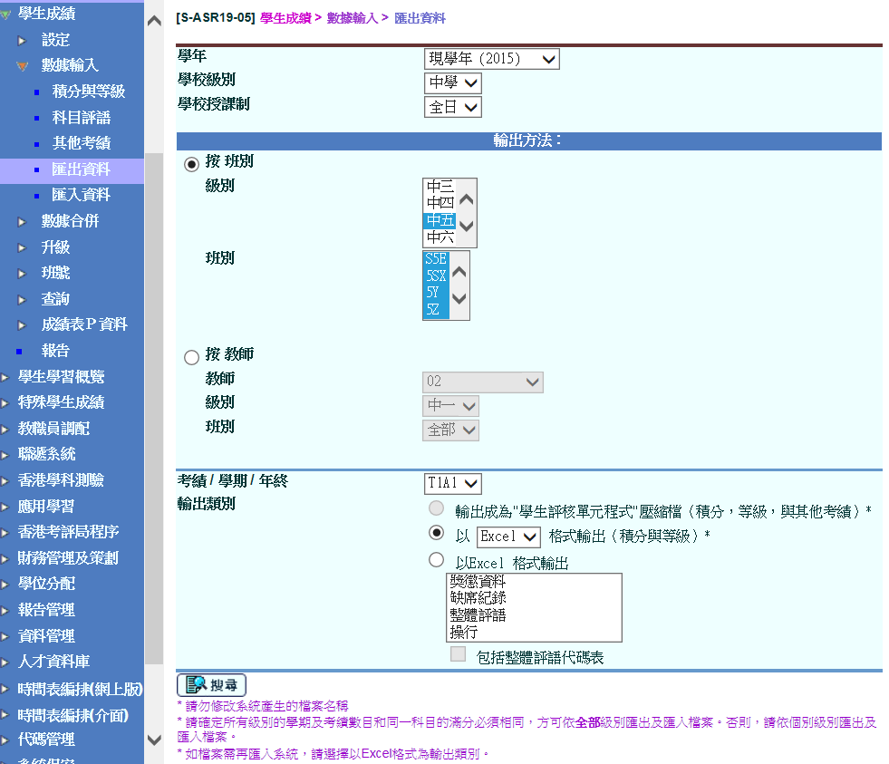
數據輸入-匯出/匯入功能
(M)積分/等級
學校可以按班別或按教師整批下載檔案，方便輸入資料
Notes:
自3.0.0.09062017版本起可使用此功能

Slide 8
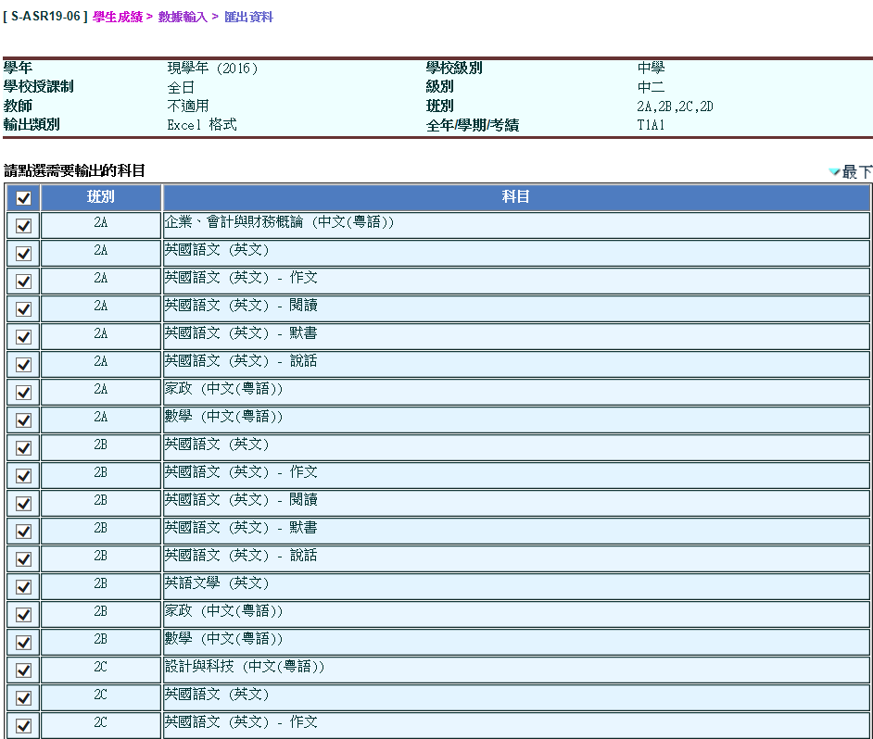
數據輸入-匯出/匯入功能
(M)積分/等級
P.8

Slide 9
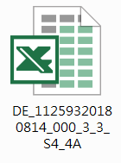
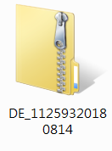
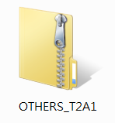
數據輸入-匯出/匯入功能
(M)積分/等級
積分與等級檔案：
匯入個別Excel檔案；或
匯入壓縮檔案，內包含的Excel檔案數目不可多於10
其他考績壓縮檔案：
匯入壓縮檔案，內包含的Excel檔案數目不可多於12

Slide 10
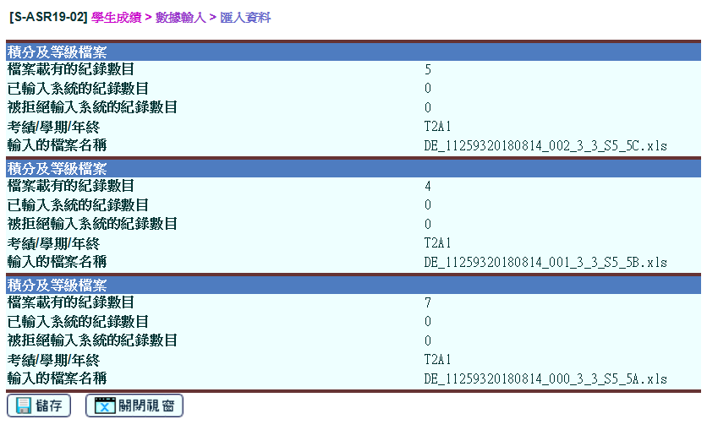
數據輸入-匯出/匯入功能 學校可接儲存確定匯入資料
(M)積分/等級

Slide 11
數據輸入-匯出/匯入功能
(M)積分/等級
系統以錯誤列表或信息提示學校

Slide 12
數據輸入-匯出/匯入功能
(M)積分/等級
系統以錯誤列表或信息提示學校

Slide 13
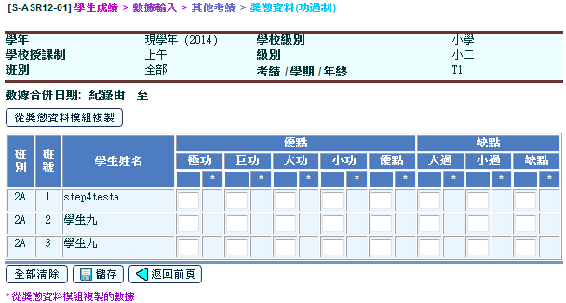
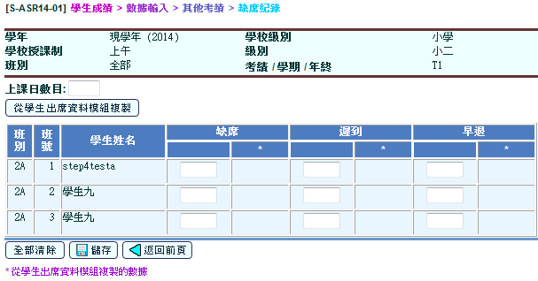
數據輸入–獎懲資料/缺席紀綠
(N) 其他考績
可從獎懲資料模組和學生出席資料 模組複製數據

Slide 14
(二)輸入及處理學生成績 (O) 數據整合 (P) 特殊改動

Slide 15
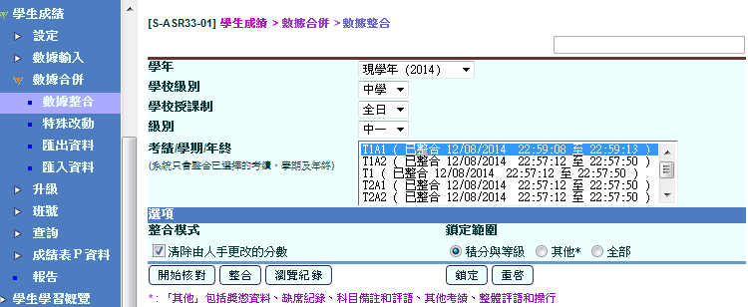
數據合併
(O) 數據整合
整合積分/等級
計算平均分
產生名次
P.15

Slide 16
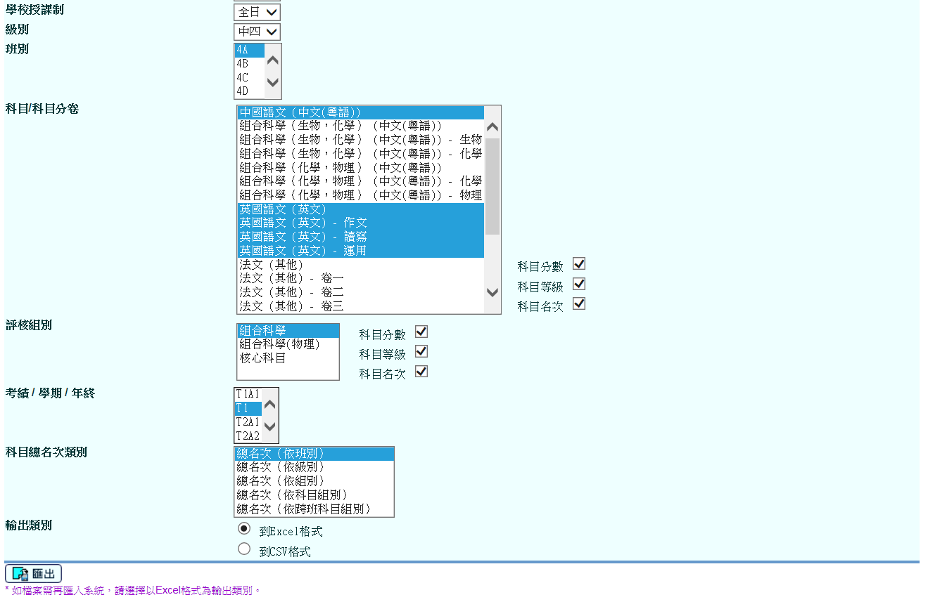
數據合併
(O) 數據整合
學校可按科目匯出科目分數、等級及名次等資料
方便學校對成績進行分析

Slide 17
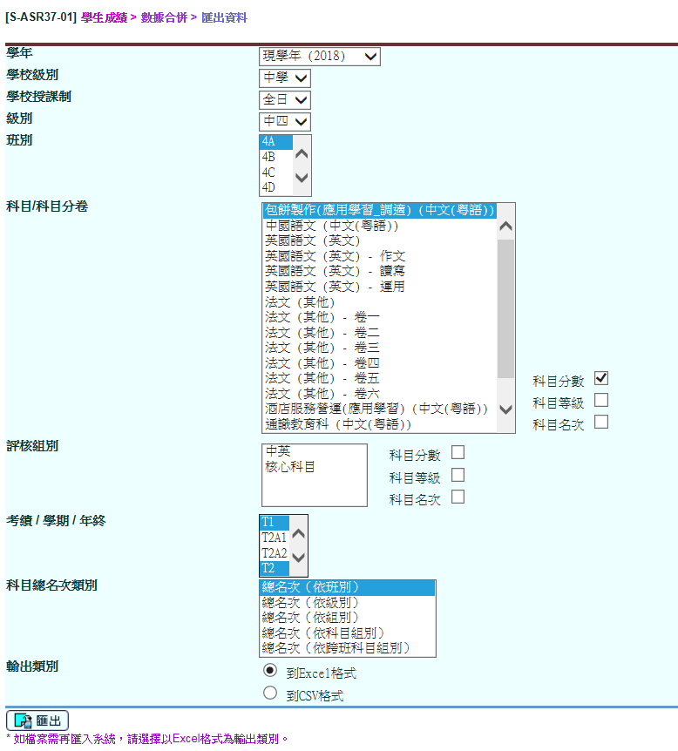
數據合併
(O) 數據整合

Slide 18
數據合併
(O) 數據整合
按科目匯出數據
可同時選擇不同班別及科目
可選擇匯出科目分數、等級及名次

Slide 19
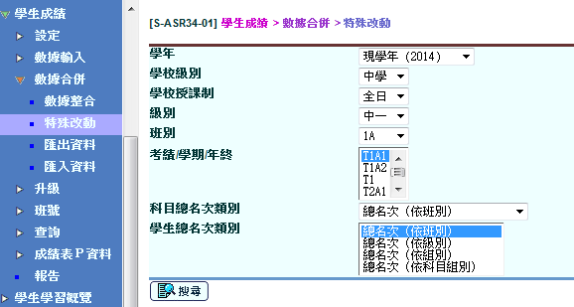
特殊改動
(P) 特殊改動
在整合後改動學生的科目積分、科目等級、科目名次。

Slide 20
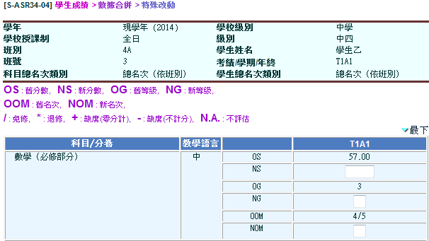
特殊改動
(P) 特殊改動
改動僅適用於列印成績表，並不適用於整合程序。系統仍保留整合積分。

